Slide 1
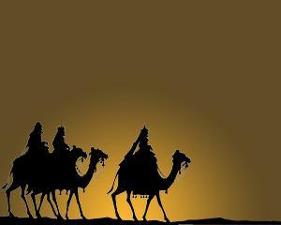
NOCHE DE REYES
BAILE CON ORQUESTA Y COTILLON
ENTRANTES DEGUSTACION
(A COMPARTIR)
SURTIDO DE IBERICOS DE LA DEHESA DE CUMBRES MAYORES (HUELVA)
TARRINA DE FOIE DE PATO CON QUESO CREMA CURADO Y PERLAS DE ALMENDRAS TOSTADAS
MARISCADA LA CORTE AL CENTRO ;LANGOSTINOS,GAMBAS,CIGALA Y NECORA
SEGUNDO A ELEGIR
PIERNA DE CABRITO ASADA A BAJA TEMPERATURA CON PANADERAS Y TURRON DE CASTAÑAS
MAGRE DE PATO MARINADO CON CITRICOS Y ESPECIAS A LAS BRASAS
CHULETON EXTRA DE VACA MADURA TRES SEMANAS A LA PARRILLA
SOLOMILLO IBERICO A LAS ASCUAS DE CARBON CON CREME DE BOLETUS
LOMO DE RAPE HORNEADO AL CAVA CON ALMEJAS CORAL DEL PACIFICO
CAZUELA DE SUPREMAS DE MERLUZA EN SALSA DE TRIGUEROS Y MEJLLON
POSTRE
PASTEL DE NIEVE Y CHOCOLATE
CAVA Y CAFÉ
RIOJA CRIANZA Y BLANCO RUEDA, AGUA
DE MADRUGADA
CHOCOLATE CON ROSCON DE REYES
65,00€
(IVA INCLUIDO)
1º COPA INCLUIDA

